Slide 1


Projet iut Site web
LOG IN
CREATED BY
LITHAUD
TREMBLEAU
TALLANDIER
2019/2020

Slide 2

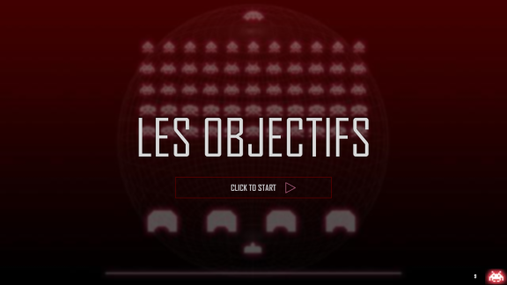
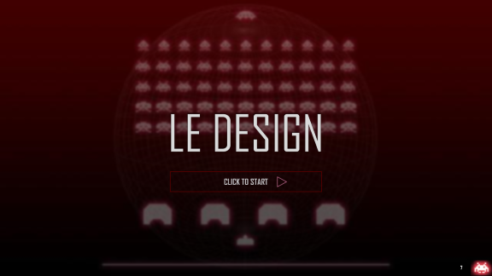
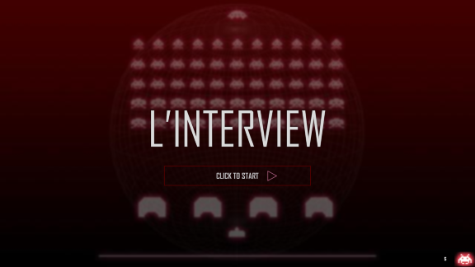
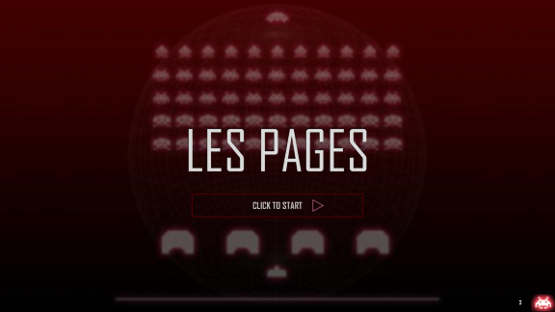

Slide 3

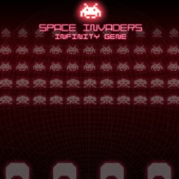
Les pages
CLICK TO START

Slide 4

Les pages
Le contenu
Prérequis
Formation
Débouchés
Vie étudiante
Association
BAC nécessaire
Compétences
Attentes
Parcoursup
Déroulement de l’inscription
Matières
Horaires
Graphique
Projets
Stages
Avis étudiants
Poursuites d’études
Métiers possibles directement après le DUT
Transports
Logement
Restaurant universitaire
Suaps
Bourse
Informations sur
l’association Etiq
START
START
START
START
START

Slide 5
L’interview
CLICK TO START

Slide 6


L’interview
Préparation des questions
Entretient avec des élèves de secondes années
Tri des réponses
Choix des réponses les plus pertinentes
Exemples de questions
« Est-il nécessaire d’avoir des connaissances en informatique avant son arrivée ici ? »
« Selon toi, quelles sont les qualités à avoir pour ce DUT ? »
« Comment est la vie d’un étudiant une fois qu’il a intégré le DUT ? »
« Conseillerai-tu cette formation ? »
« A quoi est-ce que tu t’attendais avant d’arriver ici ? Ces attentes se sont-elles avérées vraies? »
« Qu’est-ce que l’on étudie en général dans ce DUT? »

Slide 7
Le design
CLICK TO START

Slide 8
Le design
Thème sombre
Pixel ART
Jeux-Vidéos

Slide 9
Les objectifs
CLICK TO START

Slide 10
Les objectifs
Marion
Alexandre
Thibault
Terminées
En cours
Prérequis
Recherches
Contenu
Formation
Recherches
Contenu
Prérequis
Application du design
Améliorer les infos
Formation
Application du design
Améliorer les infos
Vie étudiante
Transports
Recherches
Contenu
Restaurant universitaire
Recherches
Contenu
Logement
Recherches
Contenu
Suaps
Recherches
Contenu
Bourse
Recherches
Contenu
Vie étudiante
Transports
Améliorer les infos
Application du design
Restaurant universitaire
Améliorer les infos
Application du design
Logement
Améliorer les infos
Application du design
Suaps
Améliorer les infos
Application du design
Bourse
Améliorer les infos
Application du design
Débouchés
Recherches
Contenu
Association
Recherches
Contenu
Débouchés
Application du design
Améliorer les infos
Association
Application du design
Améliorer les infos
Adaptabilité sur mobile

Slide 11
Conclusion

Slide 12
Merci de votre attention
DISCONNECT

